Slide 1
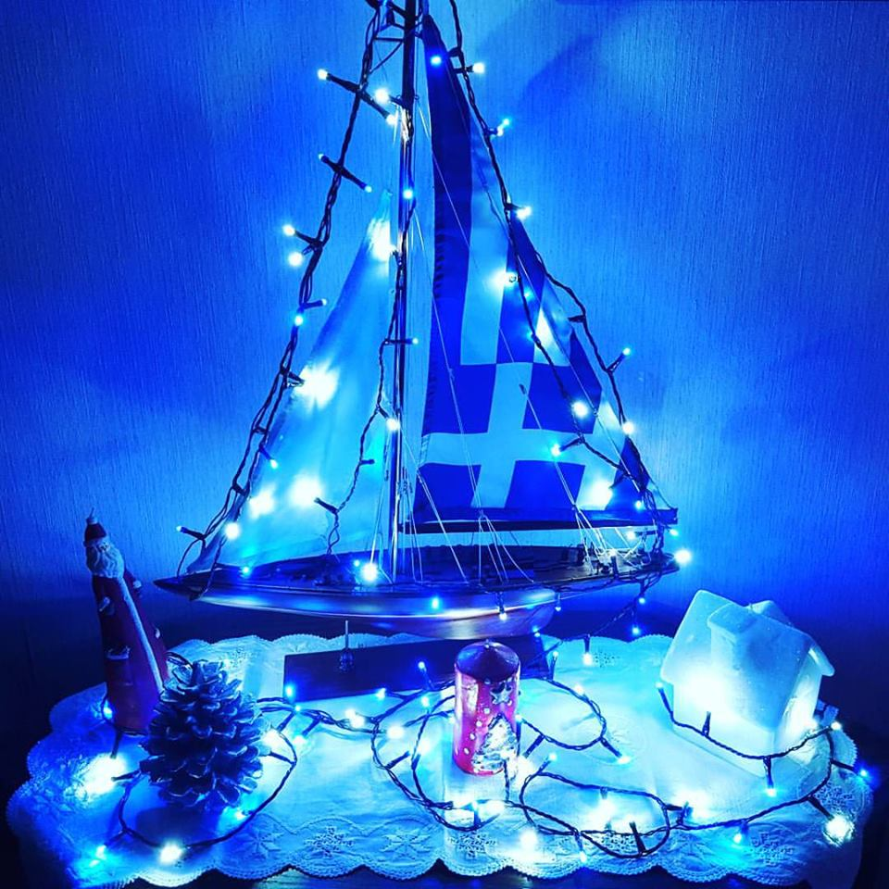
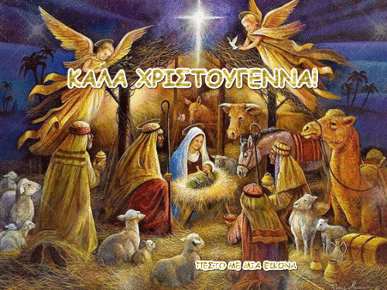
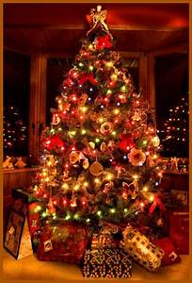
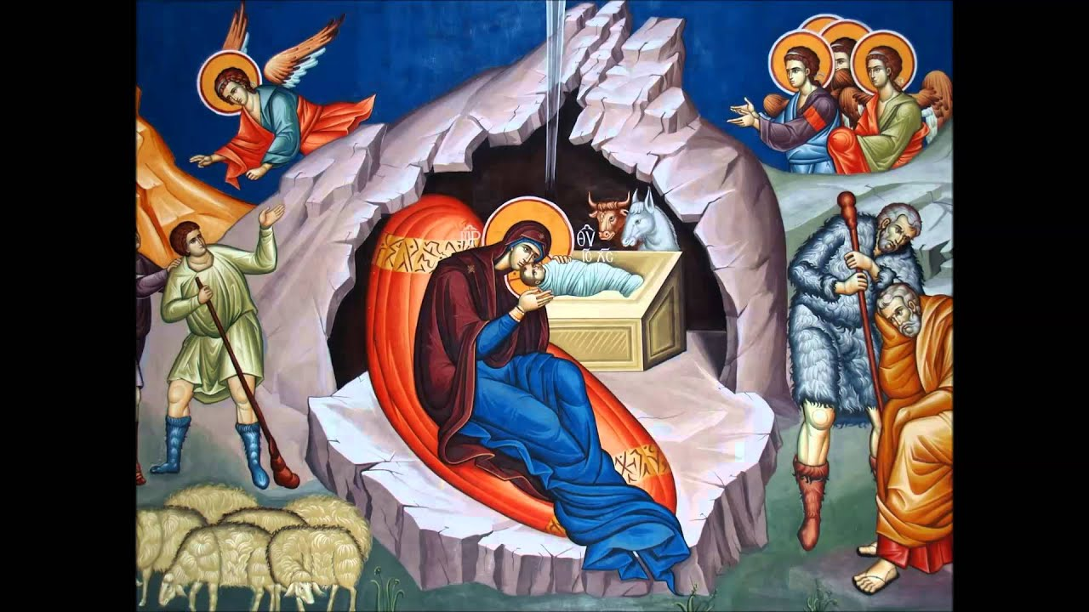
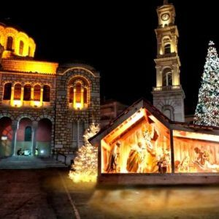
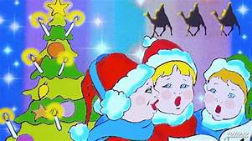
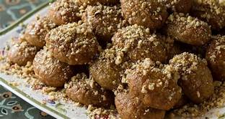
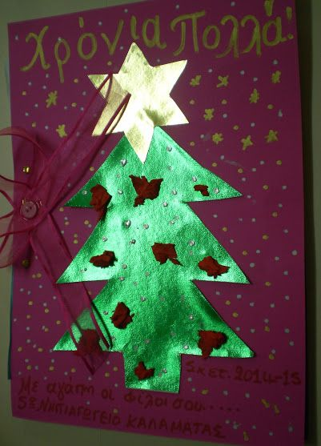
Έθιμα Χριστουγέννων

Slide 3
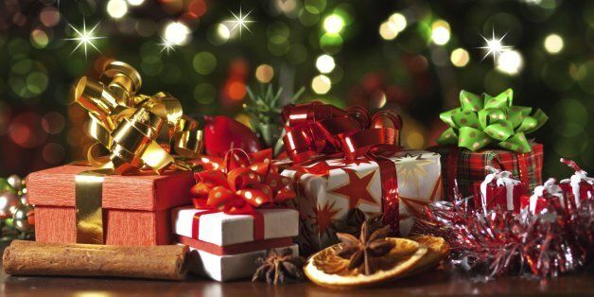
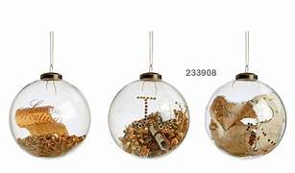
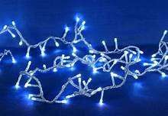
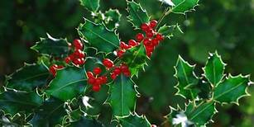

Slide 4
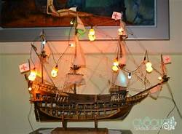
Χριστουγεννιάτικο καράβι
Η Ελλάδα ,ως χώρα της θάλασσας, είχε το έθιμο του στολισμού του καραβιού. Το χριστουγεννιάτικο δέντρο εκτόπισε το παραδοσιακό καραβάκι.

Slide 5
To Xριστουγεννιάτικο δέντρο
Παλαιότερα τα δέντρα τα στόλιζαν με τρόφιμα και γλυκά και τα μοίραζαν στο τέλος των εορτών σε φτωχές οικογένειες. Αργότερα άρχιζαν να τα στολίζουν με κεριά.Τώρα το στολίζουμε με μπάλες,γιρλάντες ,λαμπιόνια.Στην κορυφή τοποθετούνται ένα αστέρι ή ένας άγγελος συμβολίζοντας το αστέρι της Βηθλεέμ ή τους αγγέλους που προστάτεψαν το Θείο Βρέφος.

Slide 6
Τα Χριστουγεννιάτικα φωτάκια
Παλαιότερα οι άνθρωποι συνήθιζαν να τοποθετούν κεριά στα χριστουγεννιάτικα δέντρα. Στη συνέχεια ,για λόγους ασφαλείας έφτιαξαν ηλεκτρικά φωτάκια.

Slide 7
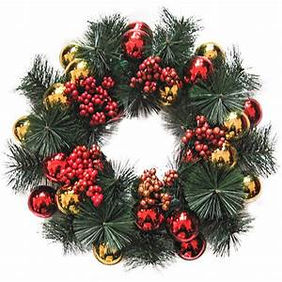
Χριστουγεννιάτικο στεφάνι
Την εξώπορτα του σπιτιού,κοσμεί ένα στεφάνι από έλατο,διακοσμημένο με χριστουγεννιάτικα στολίδια.Σύμφωνα με την παράδοση, το στεφάνι φέρνει τύχη στους ενοίκους του σπιτιού.

Slide 8
Κάλαντα των Χριστουγέννων
Τα κάλαντα είναι Ελληνικό έθιμο.Τα παιδιά πηγαίνουν από σπίτι σε σπίτι και τραγουδούν τα κάλαντα συνοδεύοντας το τραγούδι τους με το τρίγωνο ή κάποιο άλλο μουσικό όργανο και ρωτούν “Να τα πούμε;” Τελειώνουν με την ευχή”Και του χρόνου. Χρόνια Πολλά”.Ο νοικοκύρης τα ανταμοίβει με κάποιο χρηματικό ποσό ενώ παλαιότερα τους πρόσφερε μελομακάρονα ή κουραμπιέδες.

Slide 9
Γκι
Ένας παλιός μύθος λέει ότι το γκι φύτρωσε για πρώτη φορά στις πατημασιές του Χριστού.Τα αγκαθωτά φύλλα του και οι κόκκινοι καρποί συμβολίζουν τα μαρτύριά Του. Είναι το σύμβολο της αγάπης και της ειρήνης.

Slide 10
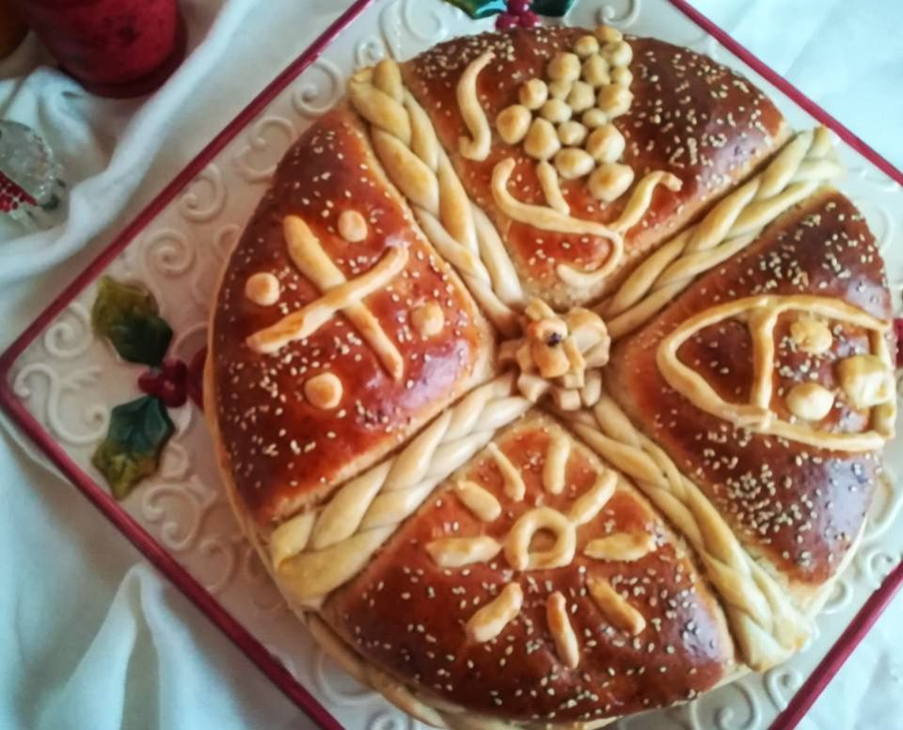
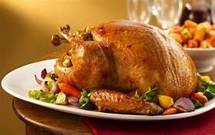
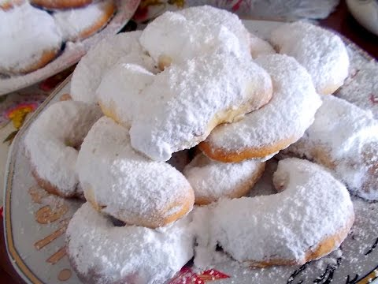
Φαγητά και γλυκά των Χριστουγέννων

Slide 11
Χριστόψωμο
Το “ψωμί του Χριστού” ζυμώνεται την παραμονή των Χριστουγέννων με ιδιαίτερη ευλάβεια. Απαραίτητο στολίδι του είναι ο χαραγμένος σταυρός. Ανήμερα των Χριστουγέννων ο νοικοκύρης του σπιτιού,παίρνει το χριστόψωμο,το σταυρώνει,το κόβει και το μοιράζει σε όλους όσοι παρευρίσκονται στο τραπέζι,σαν συμβολισμό της Θείας Κοινωνίας,όπου ο Χριστός έδωσε τον Άρτο σε όλη την ανθρώπινη οικογένειά Του.

Slide 12
Γαλοπούλα
Κάποιοι λένε ότι το έθιμο της γαλοπούλας έρχεται από το Μεξικό ενώ κάποιοι άλλοι υποστηρίζουν ότι οι γαλοπούλες εμφανίστηκαν πρώτη φορά στη Μακεδονία. Σήμερα οι νοικοκυρές μαγειρεύουν τη γαλοπούλα και τη γεμίζουν με ρύζι,κουκουνάρι,σταφίδες,κάστανα.

Slide 13
Μελομακάρονα- Κουραμπιέδες
Τα μαλομακάρονα καθιερώθηκαν ως χριστουγεννιάτικο γλυκό επειδή έχον μέλι που θεωρείται ως σύμβολο καλής ζωής και δημιουργίας.Αυτά ,δηλαδή,που περιμένουμε να μας φέρει η νέα χρονιά.
Οι κουραμπιέδες είναι το γλυκό που ετοιμάζεται σε κάθε χαρούμενη στιγμή

Slide 14
Η Γέννηση του Χριστού

Slide 15
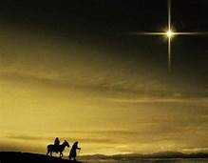
Το αστέρι της Βηθλεέμ
Το αστέρι οδήγησε τους Μάγους στη Βηθλεέμ. Συμβολίζει την ελπίδα για καλή τύχη και την ελπίδα για κοινωνική καταξίωση.

Slide 16
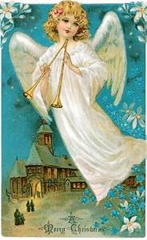
Οι Άγγελοι των Χριστουγέννων
Όταν γεννήθηκε ο Χριστός οι άγγελοι ήταν πολύ χαρούμενοι και έψαλλαν “Δόξα εν υψίστοις Θεώ και επί γης ειρήνη εν ανθρώποις ευδοκία”. Οι άγγελοι ήταν αυτοί που ενημέρωσαν τους βοσκούς για τη γέννηση του Θεανθρώπου.

Slide 17
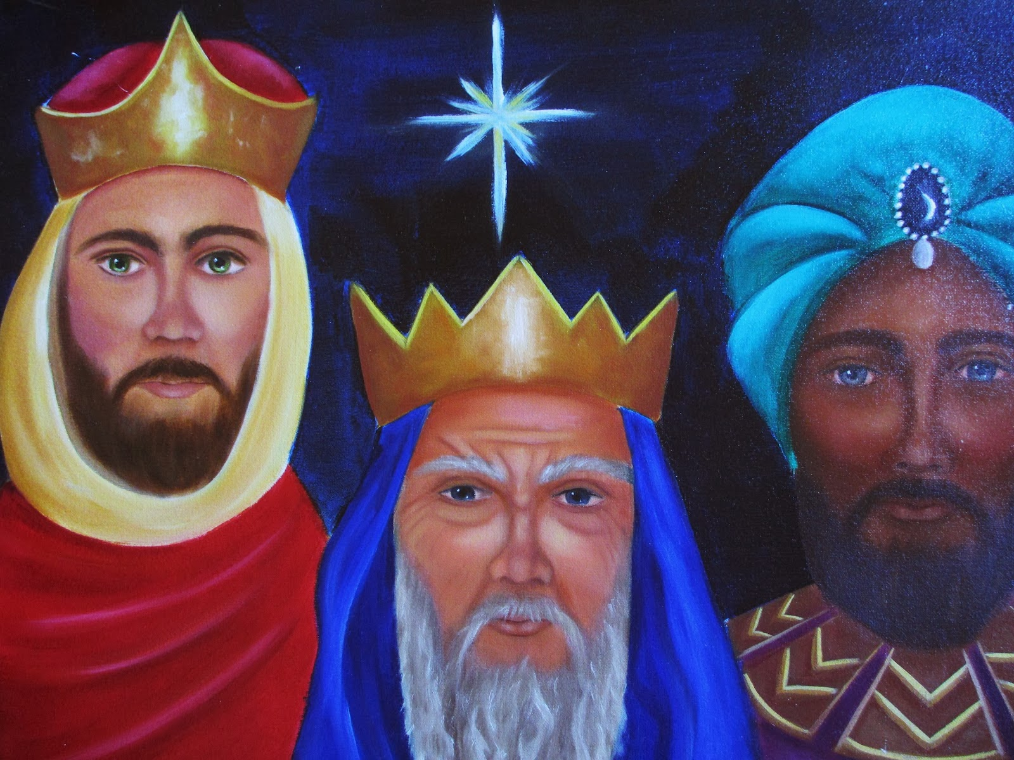
Οι 3 Μάγοι
Οι 3 Μάγοι (Σοφοί -βασιλικοί σύμβουλοι) ήρθαν από την Περσία για να προσκυνήσουν τον Χριστό.Τους οδηγούσε ένα μεγάλο αστέρι. Τα ονόματά τους ήταν ο γέρντας Μελχιόρ,ο νεαρός Γκασπάρ και ο μελαμψός Βαλτάσαρ .Τα δώρα που έφεραν στον Χριστό ήταν χρυσό(Τον τιμούσαν σαν βασιλιά) ,λιβάνι ( σύμβολο Θείας καταγωγής) και σμύρνα (Θυσία του Χριστού για τη σωτηρία των ανθρώπων)αντίστοιχα.

Slide 18
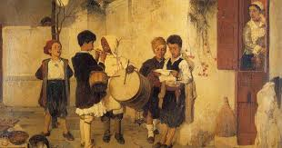

Slide 19
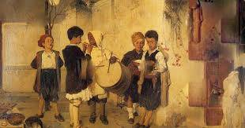
Τι λείπει;

Slide 20
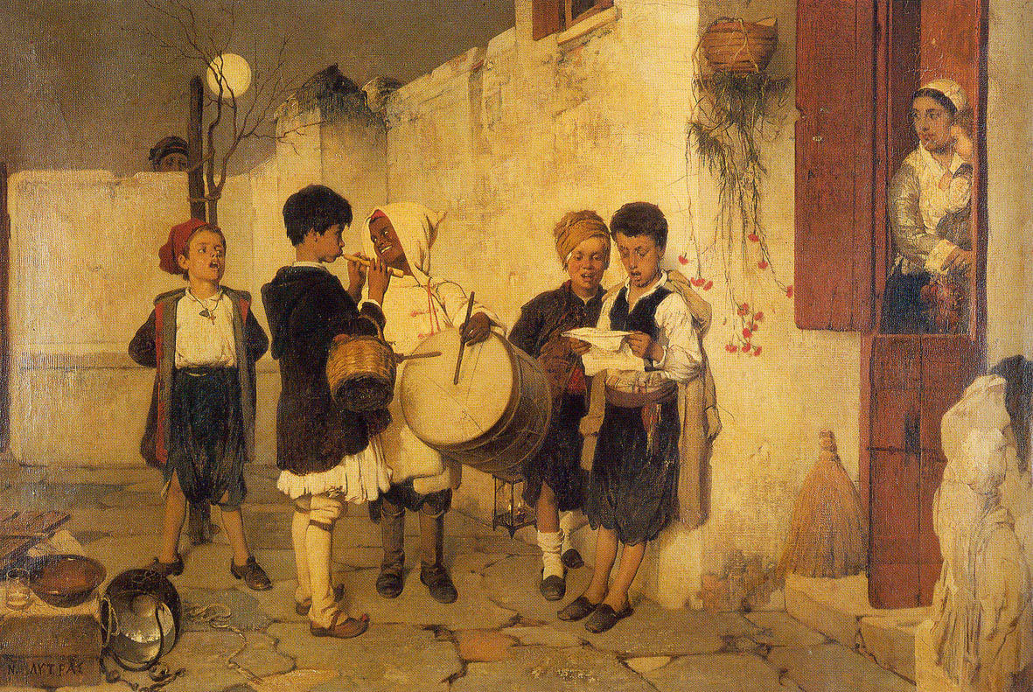
Πόσα παιδιά ψάλλουν τα κάλαντα;
1
3
5
Πόσα παιδιά παίζουν φλογέρα;
3
2
1

Slide 21
Πόσα παιδιά παίζουν μουσικά όργανα;
Πόσες γυναίκες βλέπεις;
1
2
3
1
2
3

Slide 22
Πόσα παιδιά παίζουν νταούλι;
Πόσες σκούπες βλέπεις;
1
2
3
1
2
3

Slide 23
Πόσα παιδιά κρατούν καλάθι;
1
2
3
Πόσα παιδιά βρίσκονται πίσω από τον τοίχο;
1
2
3

Slide 24
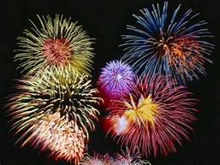
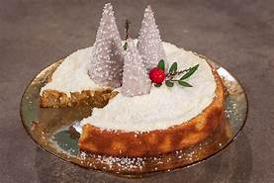
Έθιμα Πρωτοχρονιάς 10…9…8…7…6…5…4…3…2…1… ΚΑΛΗ ΧΡΟΝΙΑ!!!!

Slide 25
Βασιλόπιτα
Είναι η πίτα ή το γλυκό που κόβουμε μόλις αλλάξει ο χρόνος . Στο εσωτερικό τοποθετείται ένα νόμισμα. Πάνω στη βασιλόπιτα γράφεται συνήθως ο αριθμός του νέου έτους με αμύγδαλα ή ζάχαρη.

